Slide 1
小学语文二年级上册
一封信
课文解读

Slide 2

情境导入
信在内容上主要有三大特点： 1、以真情实感为核心；
2、以剖析心愿为内容；
3、以抒情和议论为表现形式。

Slide 3

课文解读
fēng xiāo guō cháo dié guā hú dēng xiū
封 削 锅 朝 叠 刮 胡 灯 修
冷 肩 团 重 完 期 束 鲜
lĕng jiān tuán chóng wán qī shù xiān

Slide 4
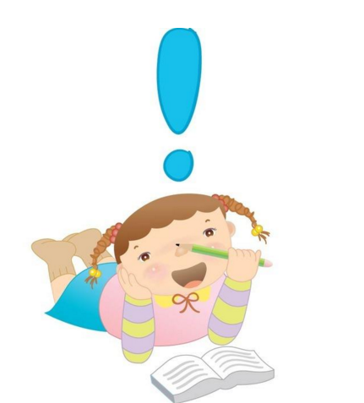
课文解读
朝向
重来
cháo
chóng
朝
重
朝阳
重量
zhāo
zhòng

Slide 5

课文解读
今（ ）
圆（ ）
笔（ ）
句（ ）
起（ ）
今天
写（ ）
珠（ ）
灯（ ）
电（ ）
写字
团圆
明珠
铅笔
灯光
句子
电影
起来

Slide 6

课文解读
加一加：
舌+刂=刮 古+月=胡
火+丁=灯 冫+令=冷
换一换：
盯-目+火=灯 岭-山+冫=冷

Slide 7

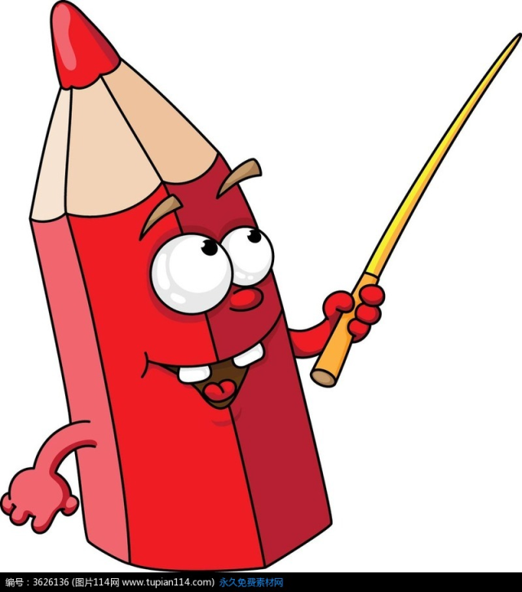
课文解读
露西为什么要给爸爸写信？
因为爸爸出国了，要过半年才能回来。

Slide 8

课文解读
露西在写信前都做了哪些事情？
她打开空调，又洗了一些土豆，削好后放在锅里。

Slide 9

课文解读
露西的第一封信是怎样写的？
亲爱的爸爸，你不在，我们很不开心。以前每天早上你一边刮胡子，一边逗我玩。还有，家里的台灯坏了，我们修不好。从早到晚，家里总是很冷清。

Slide 10
课文解读
露西为什么把纸揉成一团？
她认为自己写得不好。
因为她写爸爸不在的时候，自己和妈妈不开心，台灯也修不好，家里很冷清。这样的信，会让在国外的爸爸为她和妈妈担心。

Slide 11

课文解读
妈妈决定和露西一起给爸爸写信：
亲爱的爸爸……
露西想按照第一次那样写，被妈妈打断了。
我们过得挺好。
我们很不开心。

Slide 12
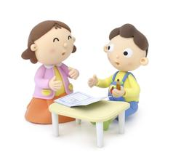
课文解读
露西的第二封信是怎样写的？
“太阳闪闪发光。阳光下，我们的希比希又蹦又跳。”
目的：让爸爸知道，不光我和妈妈挺好，我们的小狗也很好。

Slide 13
课文解读
“请爸爸告诉我们，螺丝刀放在哪儿。”这样，我们就能自己修台灯了。”
目的：让爸爸放心，很多事情，我们都可以自己做。

Slide 14
课文解读
“还有，下星期天我们去看电影。”
目的：让爸爸知道，我和妈妈的生活丰富多彩。

Slide 15
课文解读
“爸爸，我们天天想你。”
目的：说明我和妈妈对爸爸的想念。
“露西在信的结尾，画了一大束鲜花。”鲜花既是对爸爸的想念，也是对爸爸的祝福，祝福他天天开心。

Slide 16
总结
比较露西前后的两封信，你更喜欢哪一封，为什么？
第二封信
因为第二封信没有对爸爸离开的抱怨，而是让在国外的爸爸放心自己和妈妈，告诉他我们不光会修台灯，还会去看电影，更重要的是会天天想他。

Slide 17
练一练
根据课文填空：
一（ ）信 一（ ） 纸
一（ ） 圆珠笔 一（ ）鲜花
封
叠
支
束

Slide 18



